Slide 1
01
ActiveMQ

Slide 2



工作计划
计划XXX万+
计划XXX万+
计划XXX万+
项目一
项目二
项目三

Slide 3
工作计划
1月份
3月份
5月份
7月份
XX万+
XX万+
XX万+
XX万+
目标
20XX
XX万+
XX万+
XX万+
XX万+
2月份
4月份
6月份
8月份

Slide 4



覆盖市场
我司计划XX个项目于明年全面覆盖，覆盖所有进驻品牌商家市场
已连续10年入选全球金融科技百强榜单。
已连续10年入选全球金融科技百强榜单，已连续10年入选。
已连续10年入选全球金融科技百强榜单，已连续10年入选全球金融。

Slide 5
项目进度
项目完成率
实施工作进度情况
您可以添加内容点。若要复制并粘贴到此文本框中，请单击其旁边的“粘贴选项（CTRL）”，然后单击“仅保留文本”选项。
69%
34%
86%
项目一
项目二
项目三
您可以添加内容点。若要复制并粘贴到此文本框中，请单击其旁边的“粘贴选项（CTRL）”，然后单击“仅保留文本”选项。
您可以添加内容点。若要复制并粘贴到此文本框中，请单击其旁边的“粘贴选项（CTRL）”，然后单击“仅保留文本”选项。
您可以添加内容点。若要复制并粘贴到此文本框中，请单击其旁边的“粘贴选项（CTRL）”，然后单击“仅保留文本”选项。
您可以添加内容点。若要复制并粘贴到此文本框中，请单击其旁边的“粘贴选项（CTRL）”，然后单击“仅保留文本”选项。

Slide 6
02
RocketMQ

Slide 7
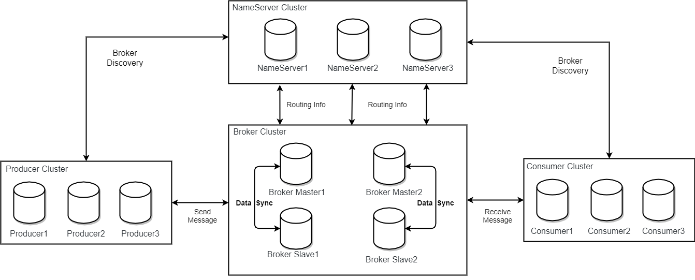

架构
NameServer：一个简单的 Topic 路由注册中心，支持 Topic、Broker 的动态注册与发现。 NameServer是无状态，各实例间相互不进行信息通讯。Broker向每一台NameServer注册自己的路由信息。通过NameServer就可以知道整个Broker集群的路由信息，从而进行消息的投递和消费。
Broker：主要负责消息的存储、投递和查询以及服务高可用保证。Broker 与 NameServer 集群中的所有节点建立长连接，保持心跳。
Producer， Consumer ：两者都分别与 NameServer 集群中的其中一个节点建立长连接，定期从 NameServer 获取 Topic 路由信息

Slide 8
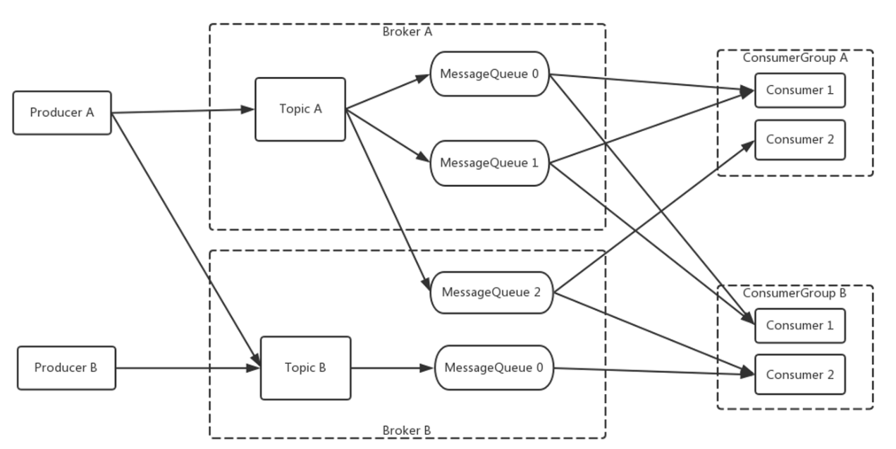
消息模型
Topic : 是RocketMQ进行消息订阅的基本单位，消息的发布、路由和消费都依赖 Topic。为了支持高并发和水平扩展，需要对 Topic 进行分区，在 RocketMQ 中这被称为队列。一个 Topic 可能有多个队列，并且可能分布在不同的 Broker 上
Producer：消息的发送者。必须填写Producer。
Consumer：每个消费者必须指定一个ConsumerGroup。
有两种模式：
集群模式：消息只消费一次。 同一个 ConsumerGroup 中的 Consumer 实例是负载均衡消费 ；
广播模式：每条消息被消费组的每个消费者处理。从消费位点来说，针对于一个消费组，在集群模式下，消费位点是由客户端提给交服务端保存的，在广播模式下，消费位点是由客户端自己保存的

Slide 9
消息构成
Topic：指定一个Topic
Tag：Topic 是一级分类，而 Tag 可以理解为是二级分类。使用 Tag 可以实现对 Topic 中的消息进行过滤。Tag 可以用来区分同一个 Topic 下相互关联的消息，例如全集和子集的关系、流程先后的关系。
Keys：在业务层面的设置唯一标识码 keys 字段，方便将来定位消息丢失问题
其他属性参考官方文档

Slide 10
消息发送
同步发送：消息发送方发出一条消息后，会在收到服务端同步响应之后才发下一条消息。
异步发送：送方发出一条消息后，不等服务端返回响应，接着发送下一条消息。使用到SendCallback接口，在send时引用。
单向模式发送：只发送请求不等待应答
顺序消息：对于一个指定的Topic，消息严格按照先进先出（FIFO）的原则进行消息发布和消费。
延迟消息： 延迟一定时间后才投递到Consumer进行消费
批量消息： 将一些消息聚成一批以后进行发送
事务消息： 对本地事务执行结果二次确认，Commit则投递，否则不投递。超时后，服务端会发起消息回查。

Slide 11
其他概念
消费模式：
Push是服务端主动推送消息给客户端；及时性较好，大量消息到客户端时，会导致客户端消息堆积甚至崩溃。
Pull是客户端需要主动到服务端取数据。优点是客户端可以依据自己的消费能力进行消费，拉取的频率需要控制，频繁容易造成服务端和客户端的压力，拉取间隔长又容易造成消费不及时。
Apache RocketMQ既提供了Push模式也提供了Pull模式
消息重试：Consumer消费某条消息失败，则RocketMQ会在重试间隔时间后，将消息重新投递给Consumer消费，若达到最大重试次数后消息还没有成功被消费，则消息将被投递至死信队列

Slide 12
RocketMQ-JMS
介绍
存在的问题
项目从8年前到现在只有初始版本，没有更新和维护。
项目没有文档可供参考，一些操作如创建ConnectionFactory时需要new的URI的格式需要翻看源码才知道。
项目对JMS的支持并不完全。如下图，在Session接口的实现中有许多方法仅仅抛出UnsupportedOperationException，并没有实际的实现
RocketMQ不支持 JMS 接口。rocketmq-jms 是 Apache RocketMQ 提供的 JMS接口实现，提供与 JMS 1.1 规范兼容的 API，但不支持JMS2.0.

Slide 13
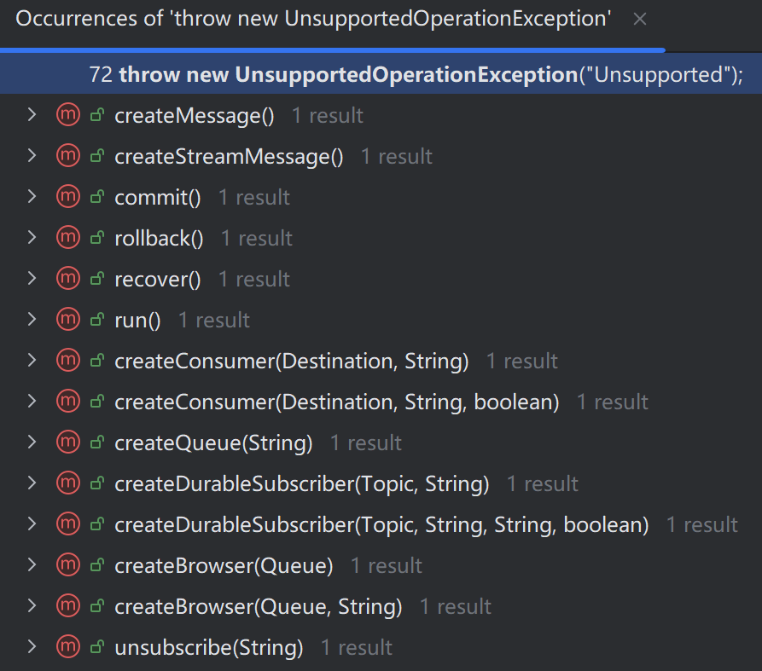
RocketMQ-JMS
Session接口并没有实际实现的方法：

Slide 14
03
RabbitMQ

Slide 15
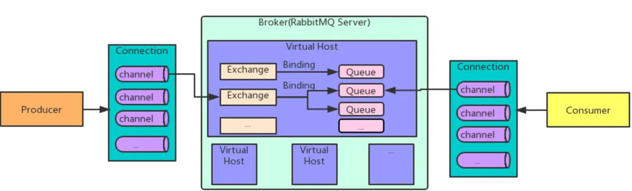
架构
Connection：publisher／consumer 和 broker 之间的 TCP 连接。
Channel：Channel 是在 connection 内部建立的逻辑连接，作为轻量级的 Connection 极大减少了操作系统建立 TCP connection 的开销。
Broker：接收和分发消息的应用，RabbitMQ Server就是 Message Broker。
Virtual host：多个不同的用户使用同一个 RabbitMQ server 提供的服务时，可以划分出多个vhost，每个用户在自己的 vhost 创建 exchange／queue
Exchange：message 到达 broker 的第一站，根据分发规则，匹配查询表中的 routing key，分发消息到queue 中去。
Queue：消息最终被送到队列这里等待 consumer 取走
Binding：exchange 和 queue 之间的虚拟连接，根据工作模式binding 中可以包含 routing key

Slide 16
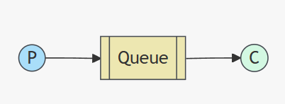
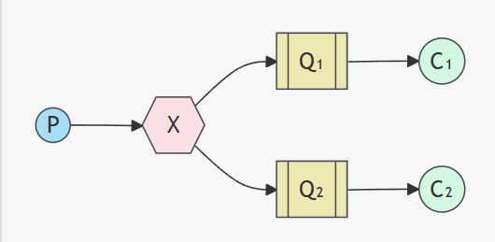
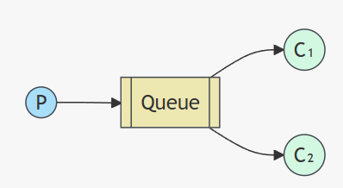
工作模式
1.生产者消费者队列都只有一个，使用默认交换机
3.Pub/Sub
多了一个exchange，要把队列绑定到交换机上。exchange有常见以下3种类型：
Fanout：广播，将消息交给所有绑定到交换机的队列
Direct：定向，把消息交给符合指定routing key 的队列
Topic：通配符，把消息交给符合routing pattern（路由模式） 的队列
2.工作队列模式：多了一些消费端，使用默认交换机

Slide 17
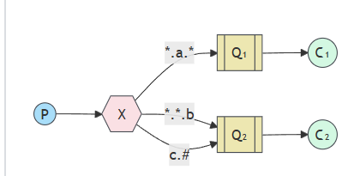
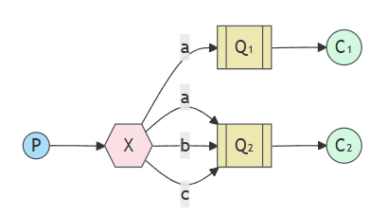
工作模式
4. Routing路由模式
队列与交换机的绑定时，必须要指定一个RoutingKey。发送方在向 Exchange发送消息时，也必须指定消息的RoutingKey。Exchange根据消息的 Routing Key 进行判断
，队列的Routingkey与消息的Routing key完全一致，才会接收到消息。
5.Topic通配符模式。
在Routing路由模式的基础上，Exchange可以让队列在绑定Routing key的时候使用通配符。

Slide 18
04
几种MQ对比

Slide 19
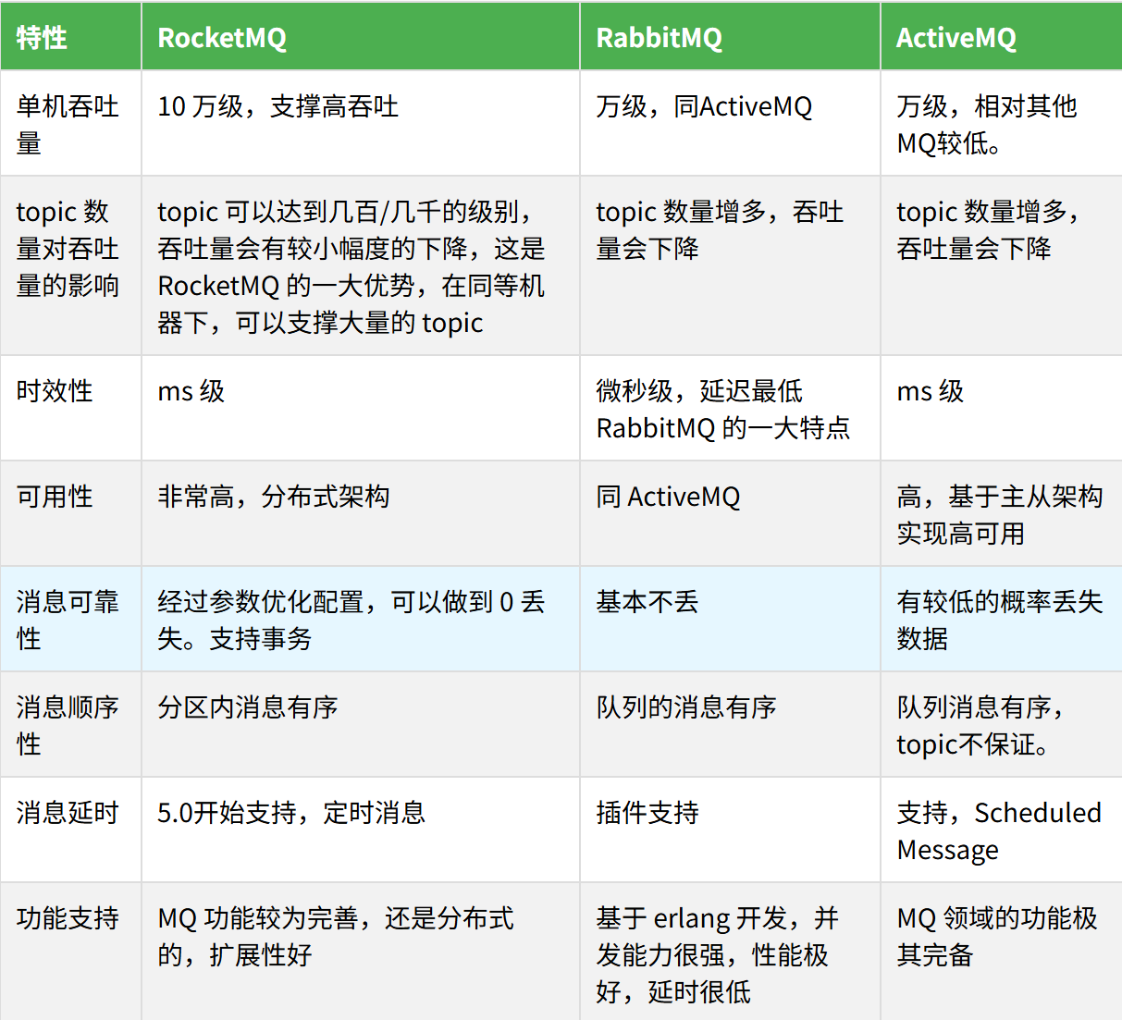
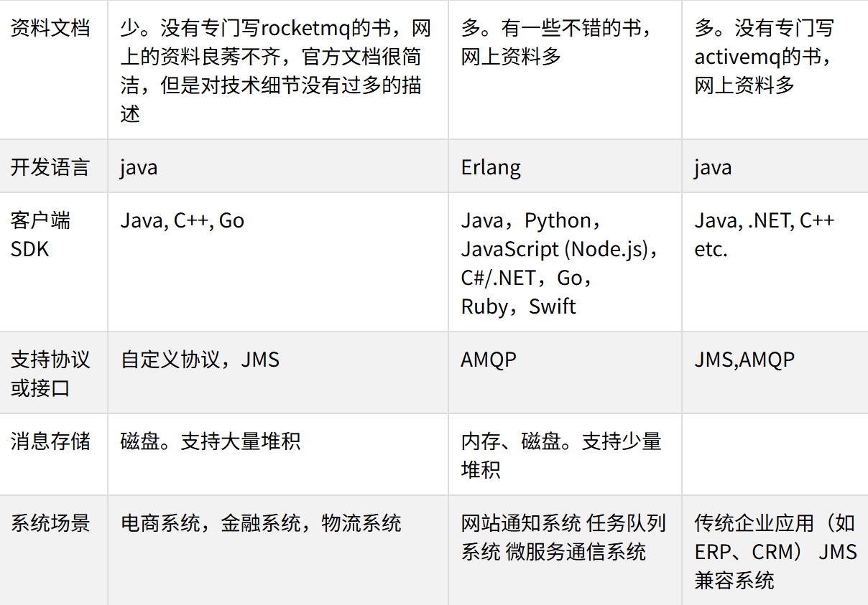
对比

Slide 20



工作总结
您可以添加内容点。若要复制并粘贴到此文本框中，请单击其旁边的“粘贴选项（CTRL）”，然后单击“仅保留文本”选项。
您可以添加内容点。若要复制并粘贴到此文本框中，请单击其旁边的“粘贴选项（CTRL）”，然后单击“仅保留文本”选项。
输入内容
输入内容
输入内容
输入内容

Slide 21
THNK
渐变蓝简约风工作汇报模版

